Slide 1
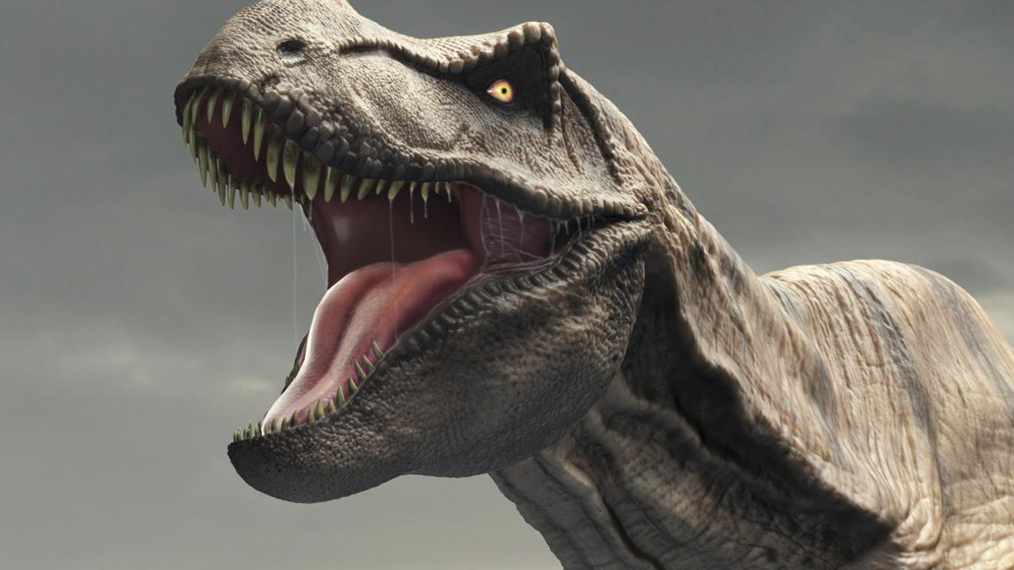
Dinosaurussen 🦖🦕
Deze spreekbeurt wordt mede mogelijk gemaakt door Google.
Emmen, 2021

Slide 2
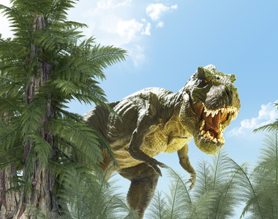
Inhoud
Wat zijn dinosaurussen?
Wanneer leefden dinosaurussen?
Waar leefden dinosaurussen?
Anatomie van een dinosaurus
Het uitsterven van dinosaurussen
Wat aten dinosaurussen?
Fossielen
De terugkeer van dinosaurussen
Dino soorten
Quiz
Vragen
Tips en tops
Verrassing: (Filmpjes uitsterving en Jurassic world)

Slide 3
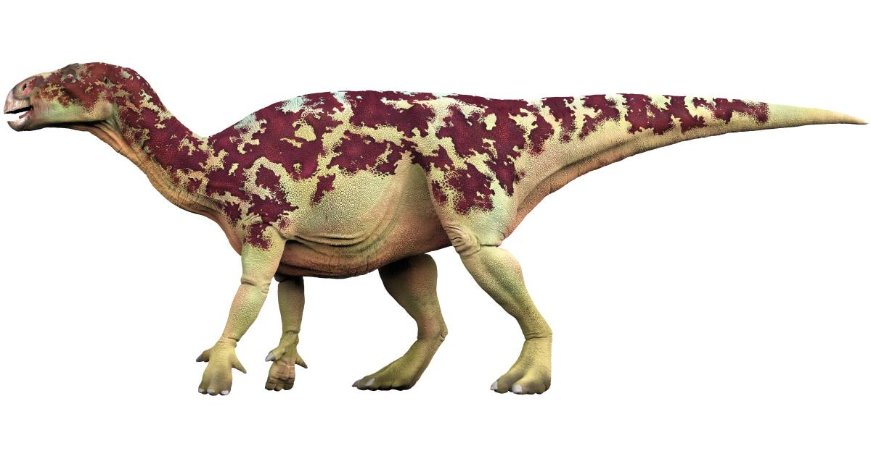
Hoofdstuk 1. Wat zijn dinosaurussen?
Uitgestorven reptielen
Verschrikkelijke hagedis
Deinos Sauros

Slide 4
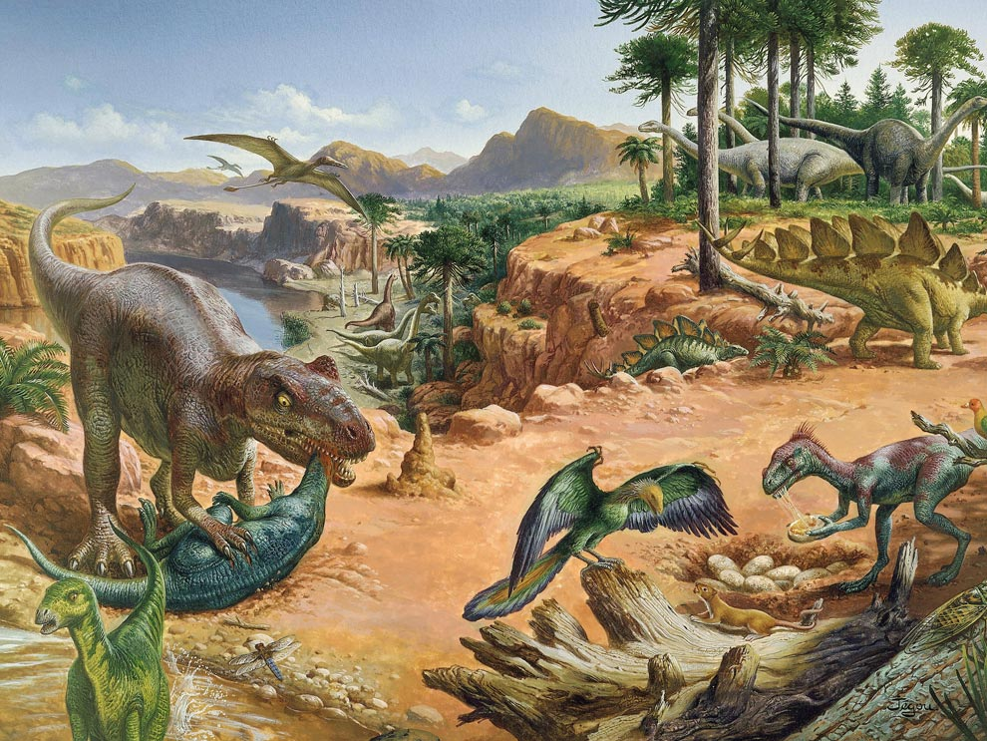
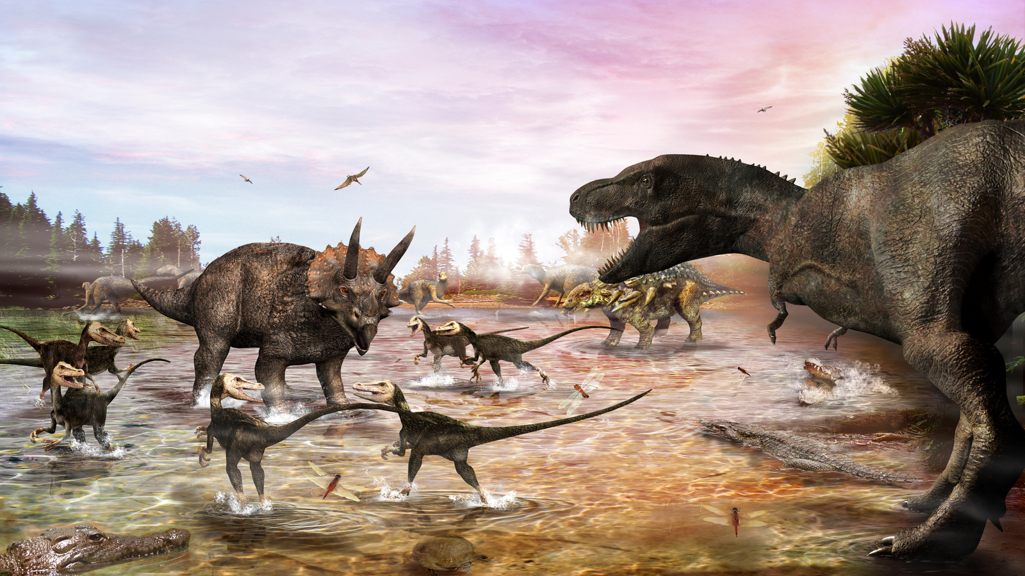
Hoofdstuk 2. Wanneer leefden dinosaurussen?
Lekkere omelet
Hmm lekker
hallo
230 – 65 miljoen jaar
Mesozoïcum (Trias, Jura, Krijt)
250 – nu duizend jaar-mensen

Slide 5
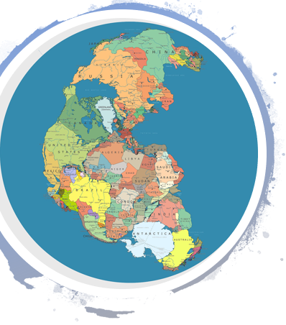
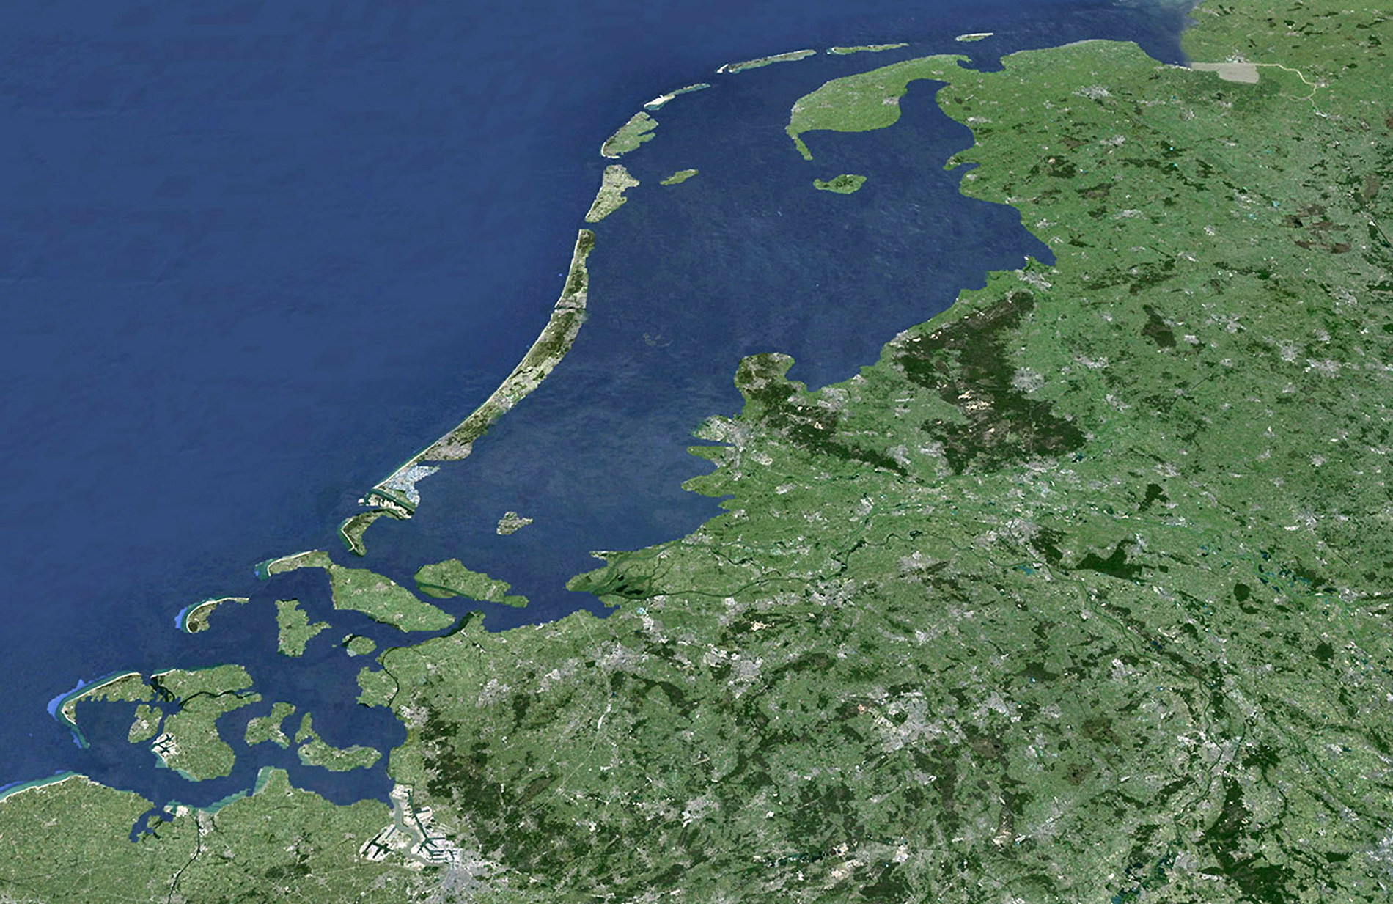
Hoofdstuk 3. Waar leefden dinosaurussen?
Het Pangea
Nederland
Overal op land
Niet in Niet in Water

Slide 6
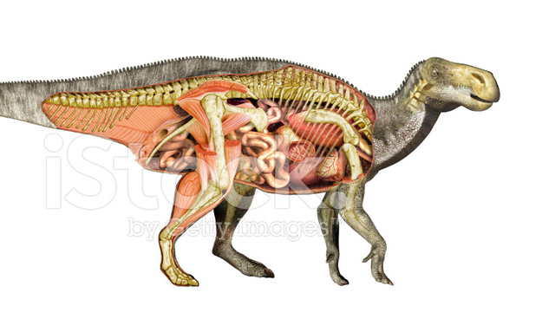
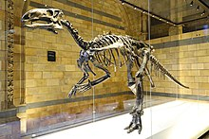
Hoofdstuk 4. Anatomie
Hallo?
Botten: Krachtig
Organen: Niet precies
Eerste bot: Iguanodon

Slide 7
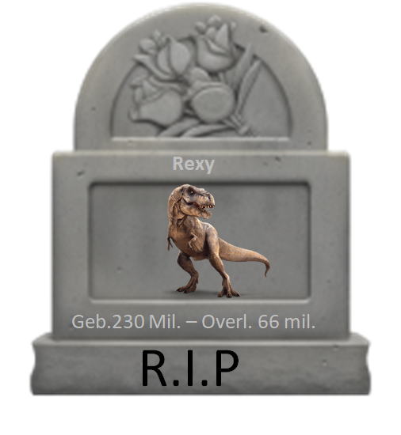
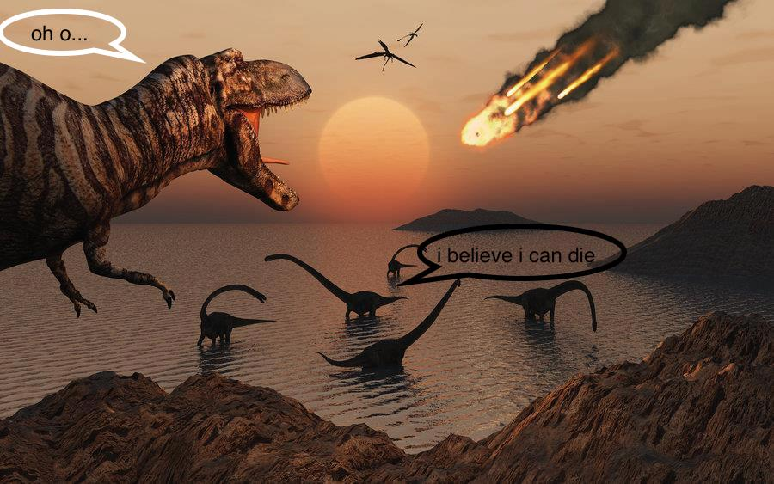
Hoofdstuk 5. Uitsterving
66 miljoen jaar geleden
Meteorietinslag
Kust van Mexico

Slide 8
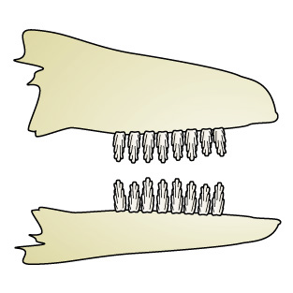
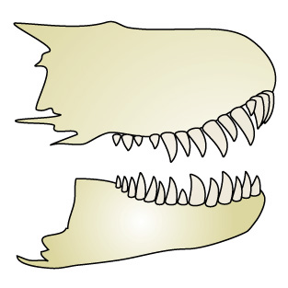
Hoofdstuk 6. Wat aten dinosaurussen?
Carnivoor Herbivoor
Omnivoor
Vlees
Vis
Insecten
Planten

Slide 9
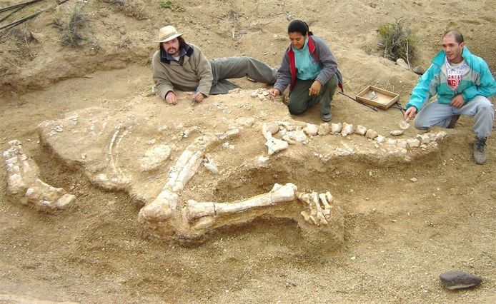
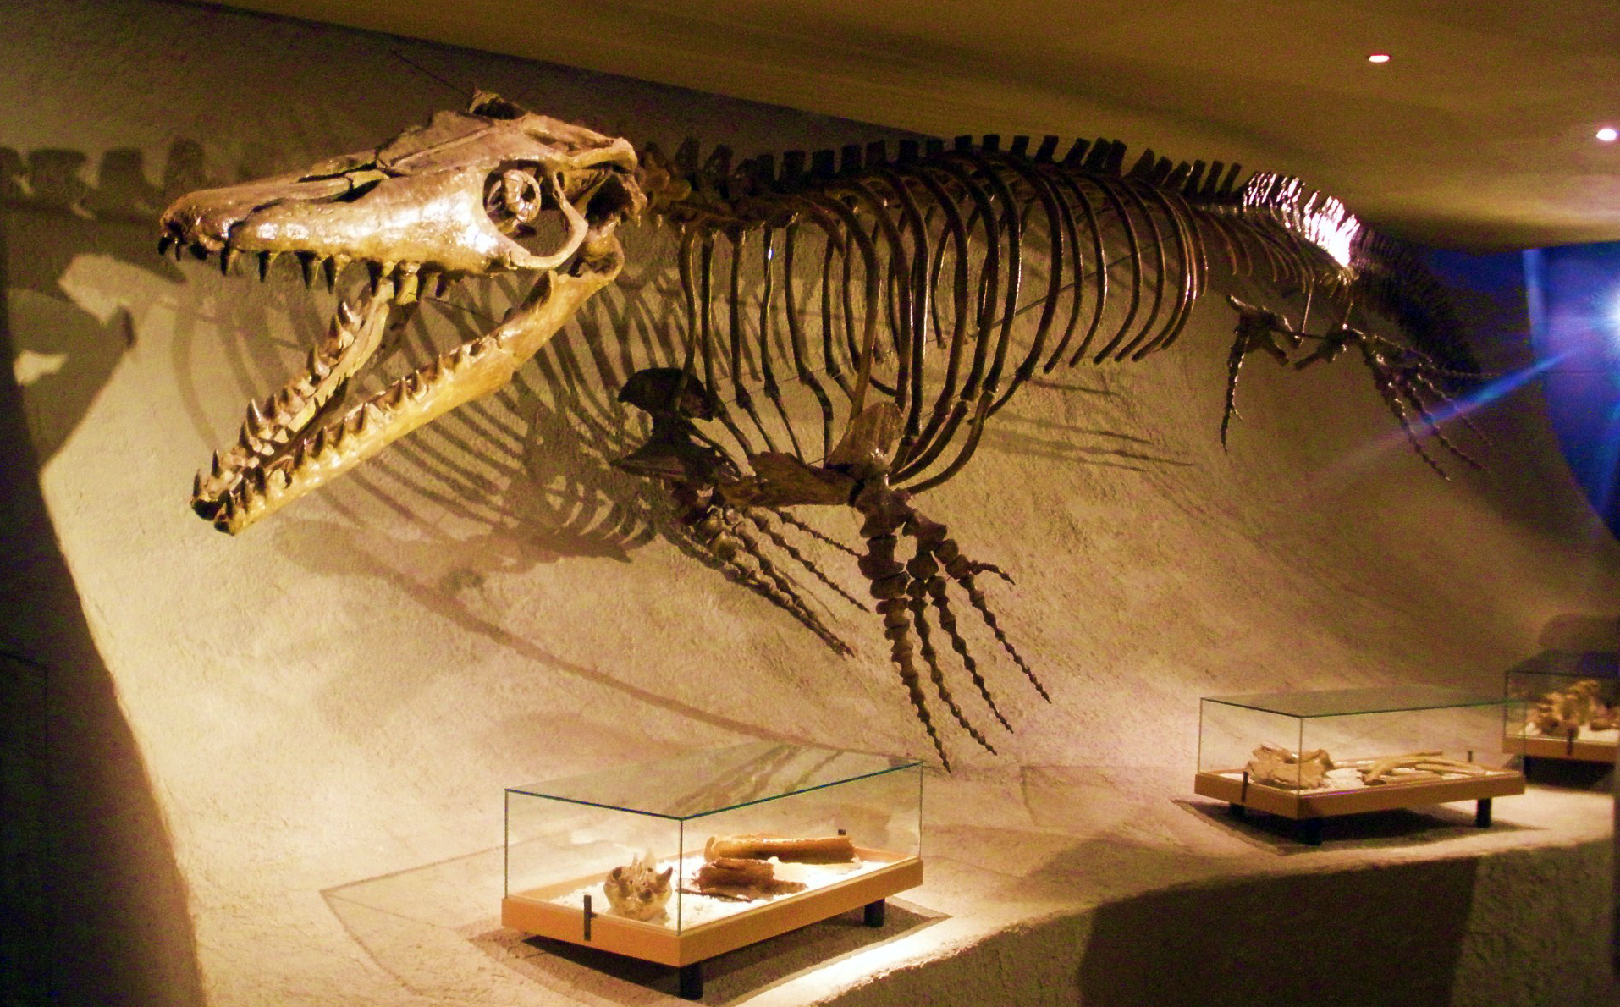
Hoofdstuk 7. Fossielen
Hele wereld gevonden
Fossielen - Onderzoek
Jaa dino botten!
Mosasaurus/Maashagedis.

Slide 10
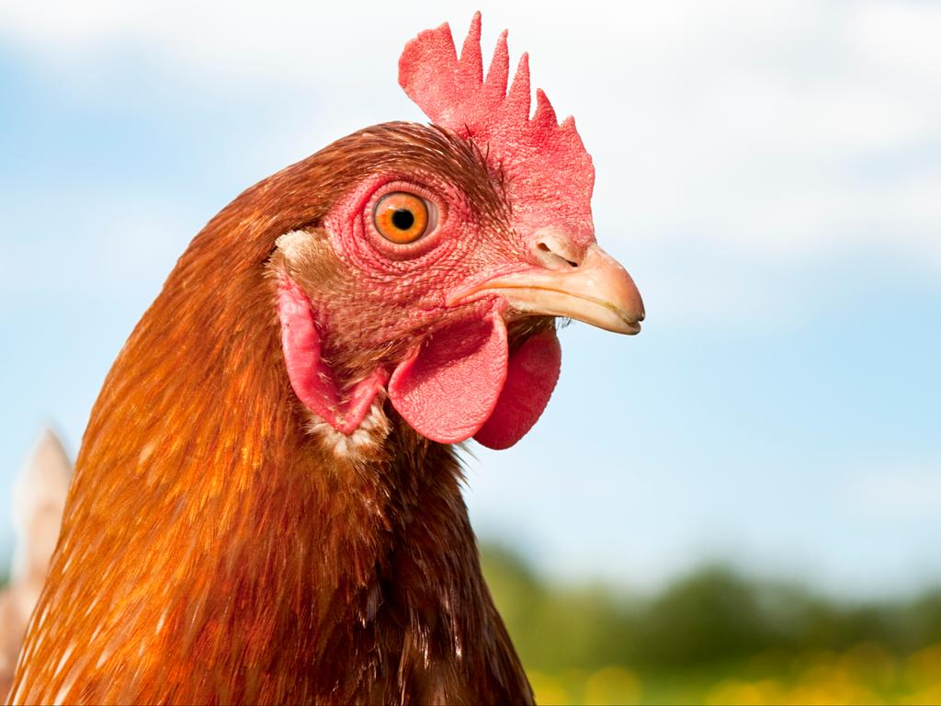
Hoofdstuk 8. Terugkeer van dinosaurussen?!!
Kans:
geëvolueerde DNA van vogel
Probleem:
Leefomstandigheden zijn anders dan toen
DNA zijn codes die bepaalt wie en wat het is.

Slide 11
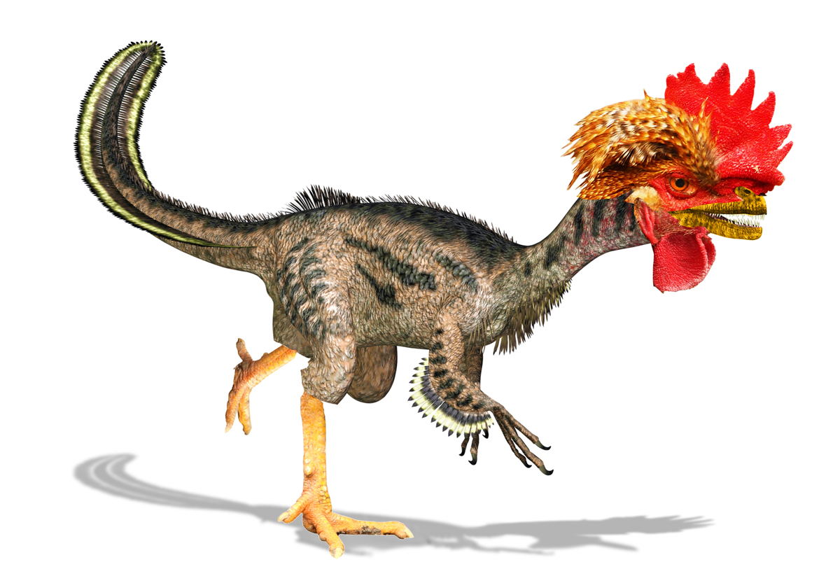
Hoofdstuk 8 (Vervolg): Jack Horner en zijn droom…
Tot over 10 jaar!
CHICKENOSAURUS!!!
Terug

Slide 12
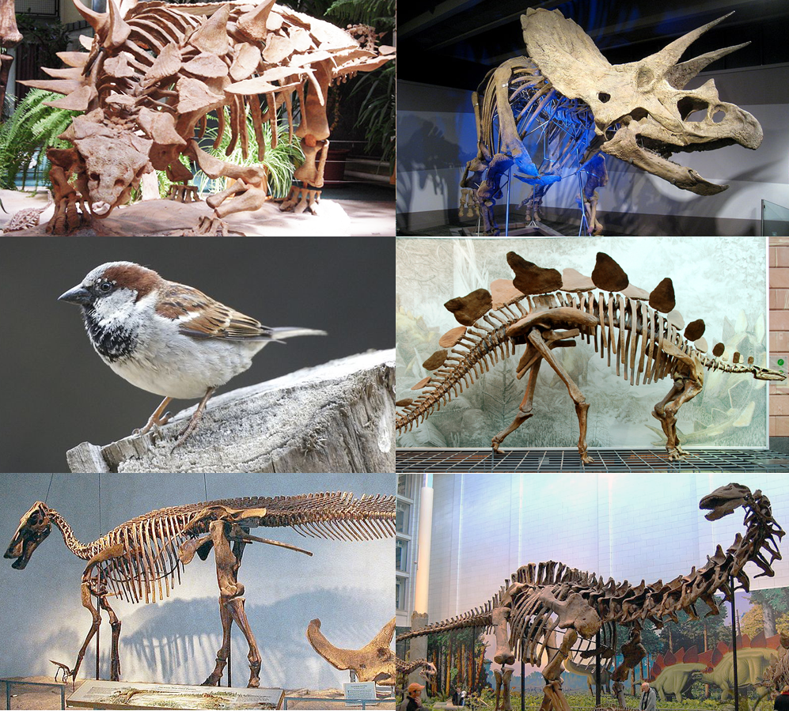
Hoofdstuk 9. Dino soorten
Welke waren er dat ze je hier.
MEGA VEEL dinosaurussen
Voorbeelden

Slide 13
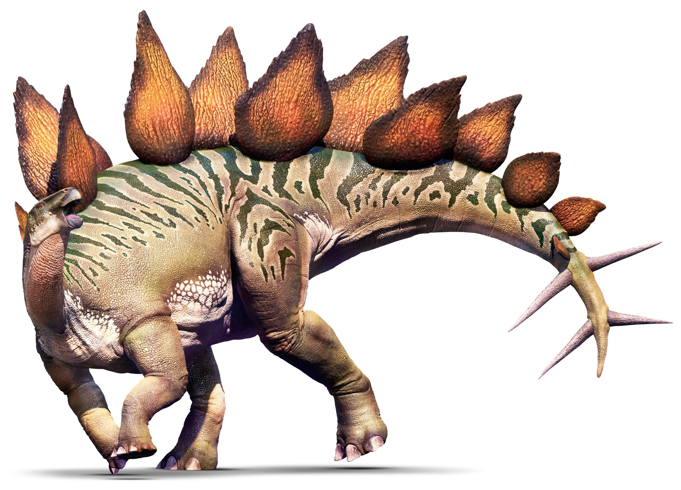
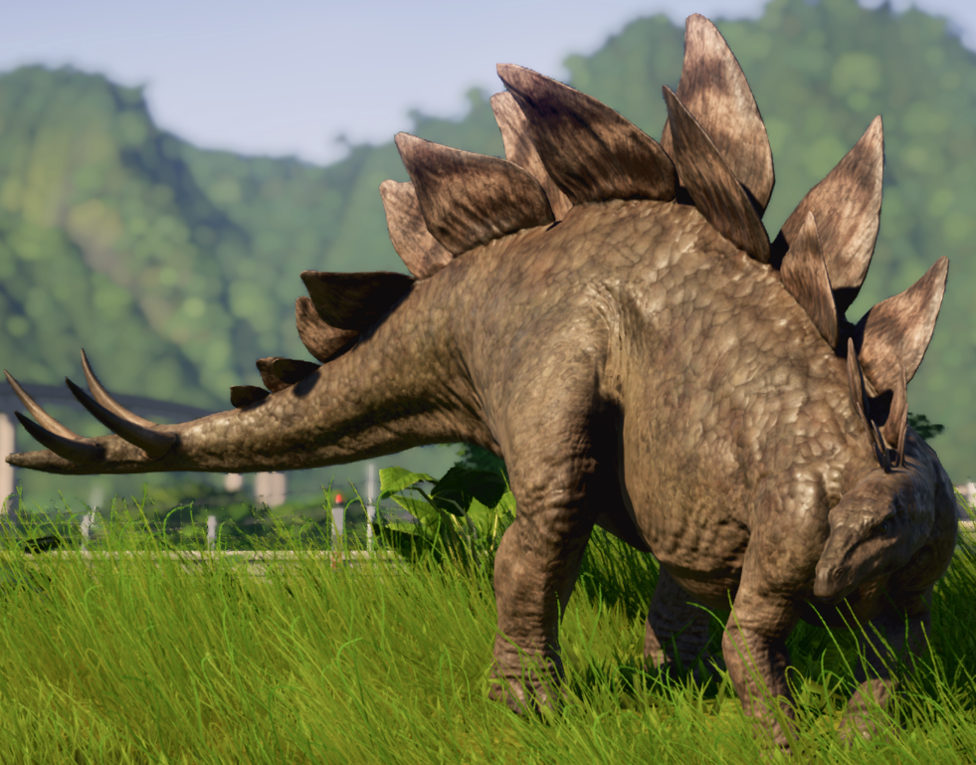
1. Stegosaurus

Slide 14
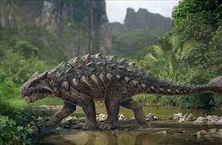
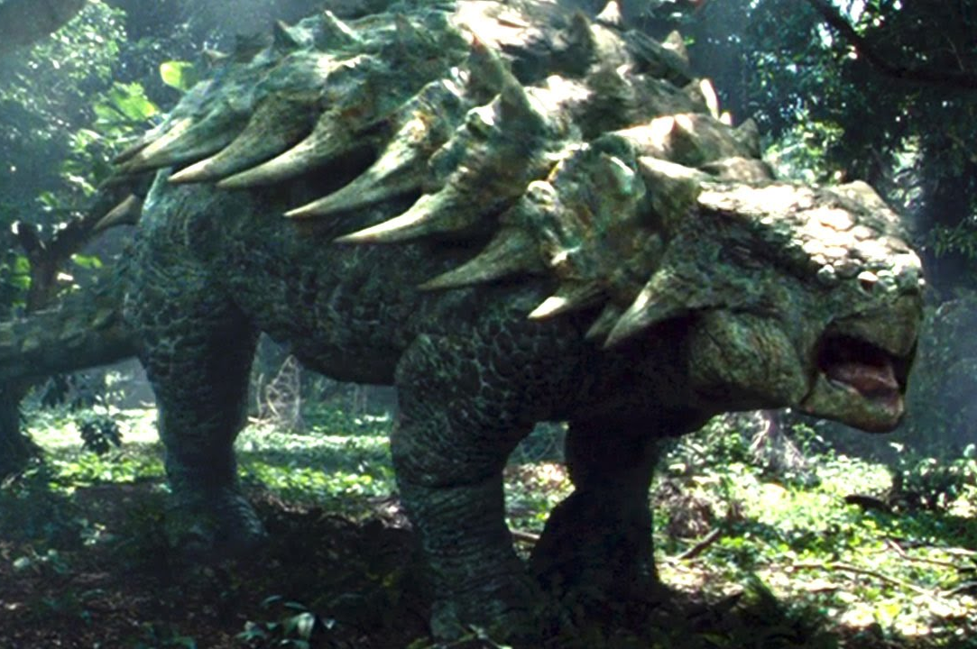
2. Ankylosaurus

Slide 15
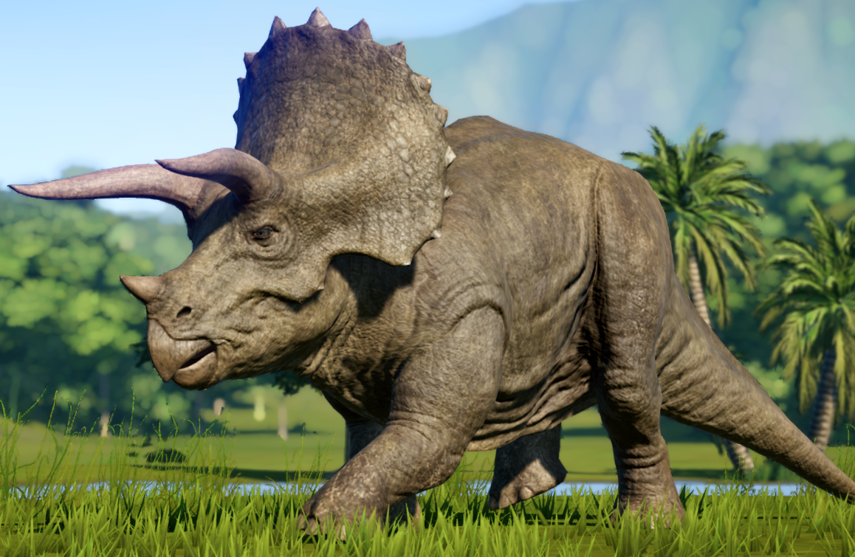
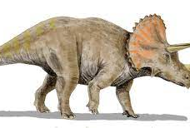
3. Triceratops

Slide 16
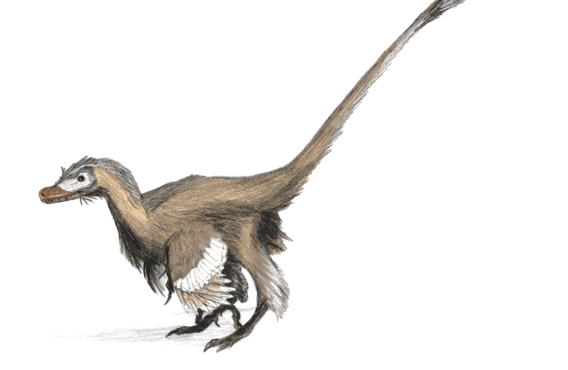
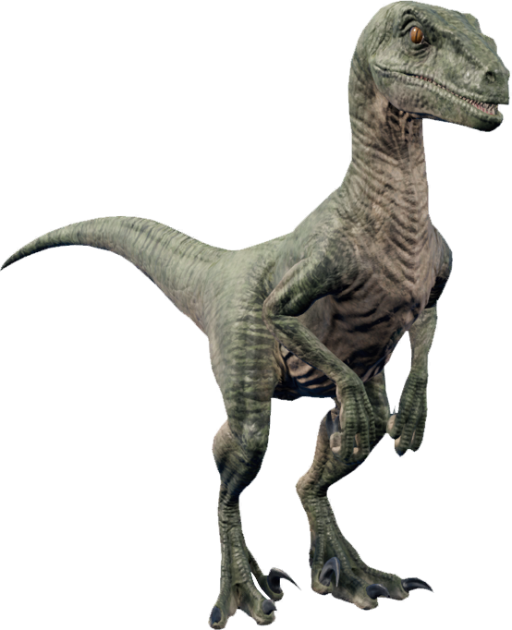
4. Velociraptor

Slide 17
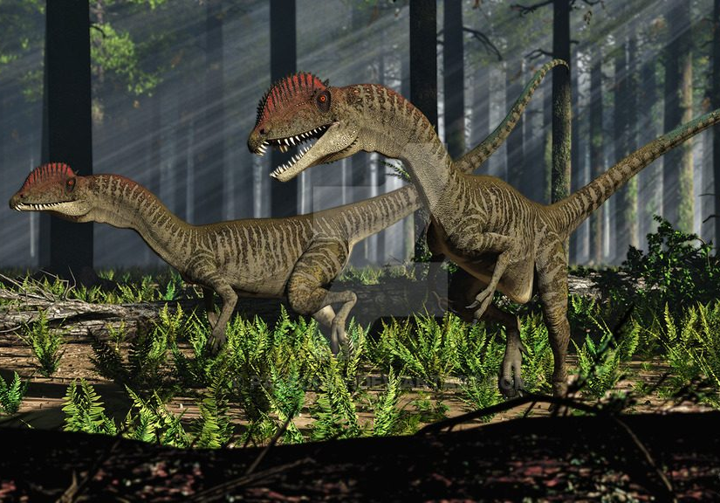
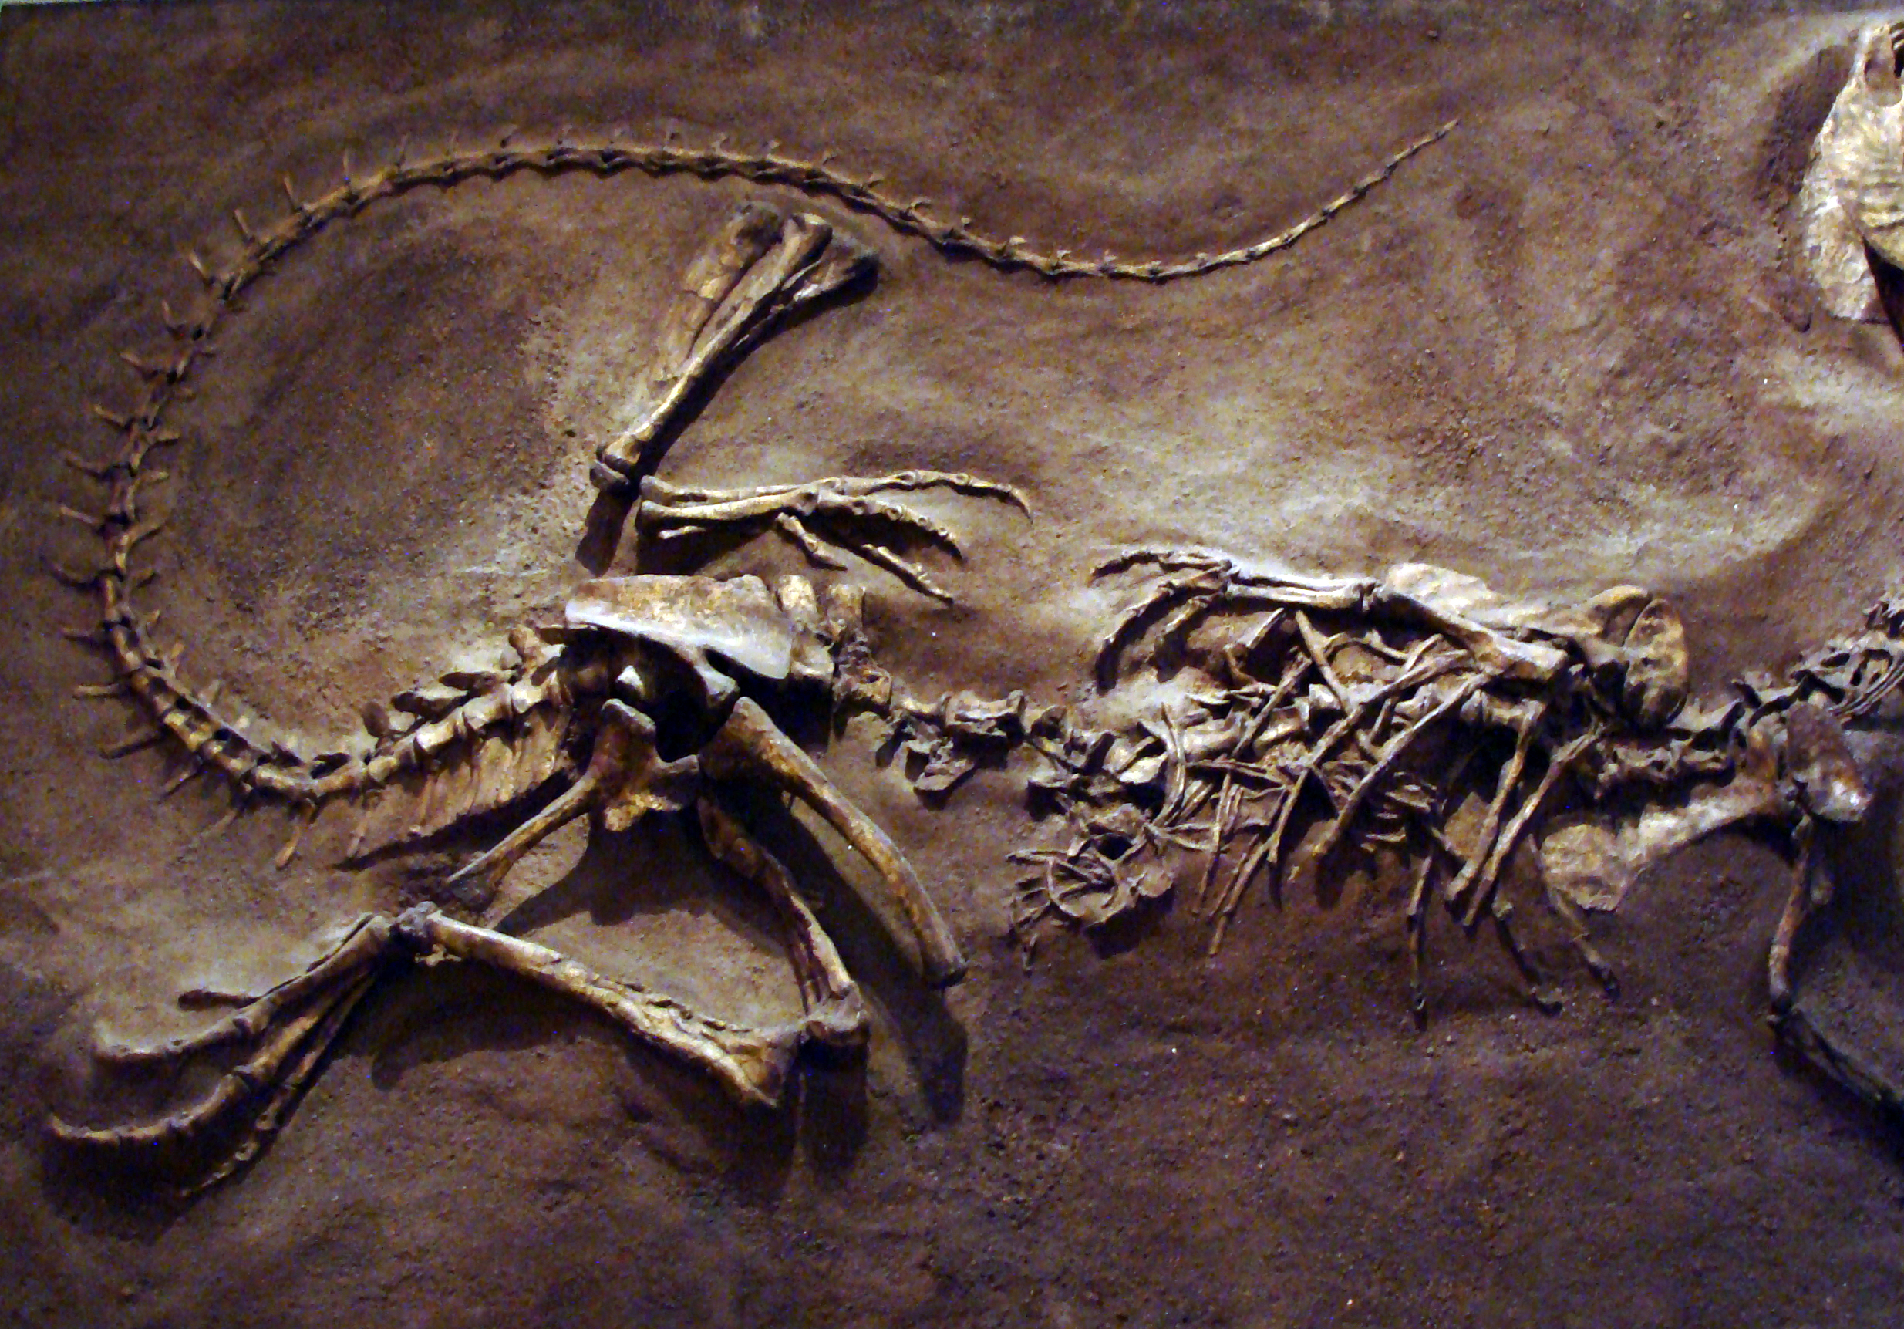
5. Dilophosaurus

Slide 18
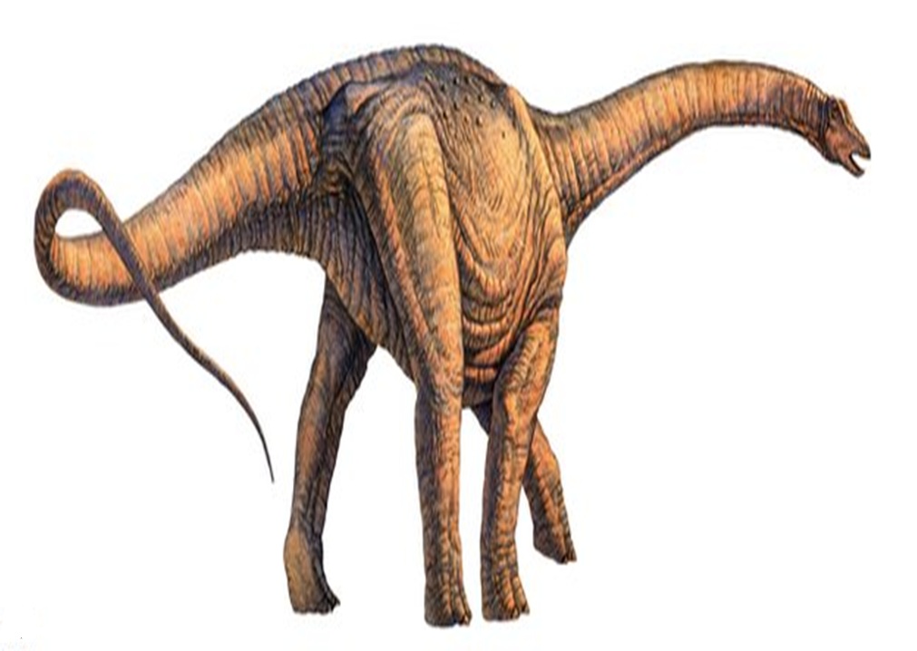
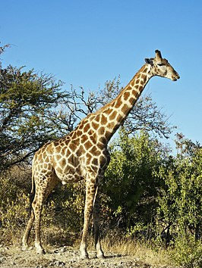
VS
6. Argentinosaurus

Slide 19
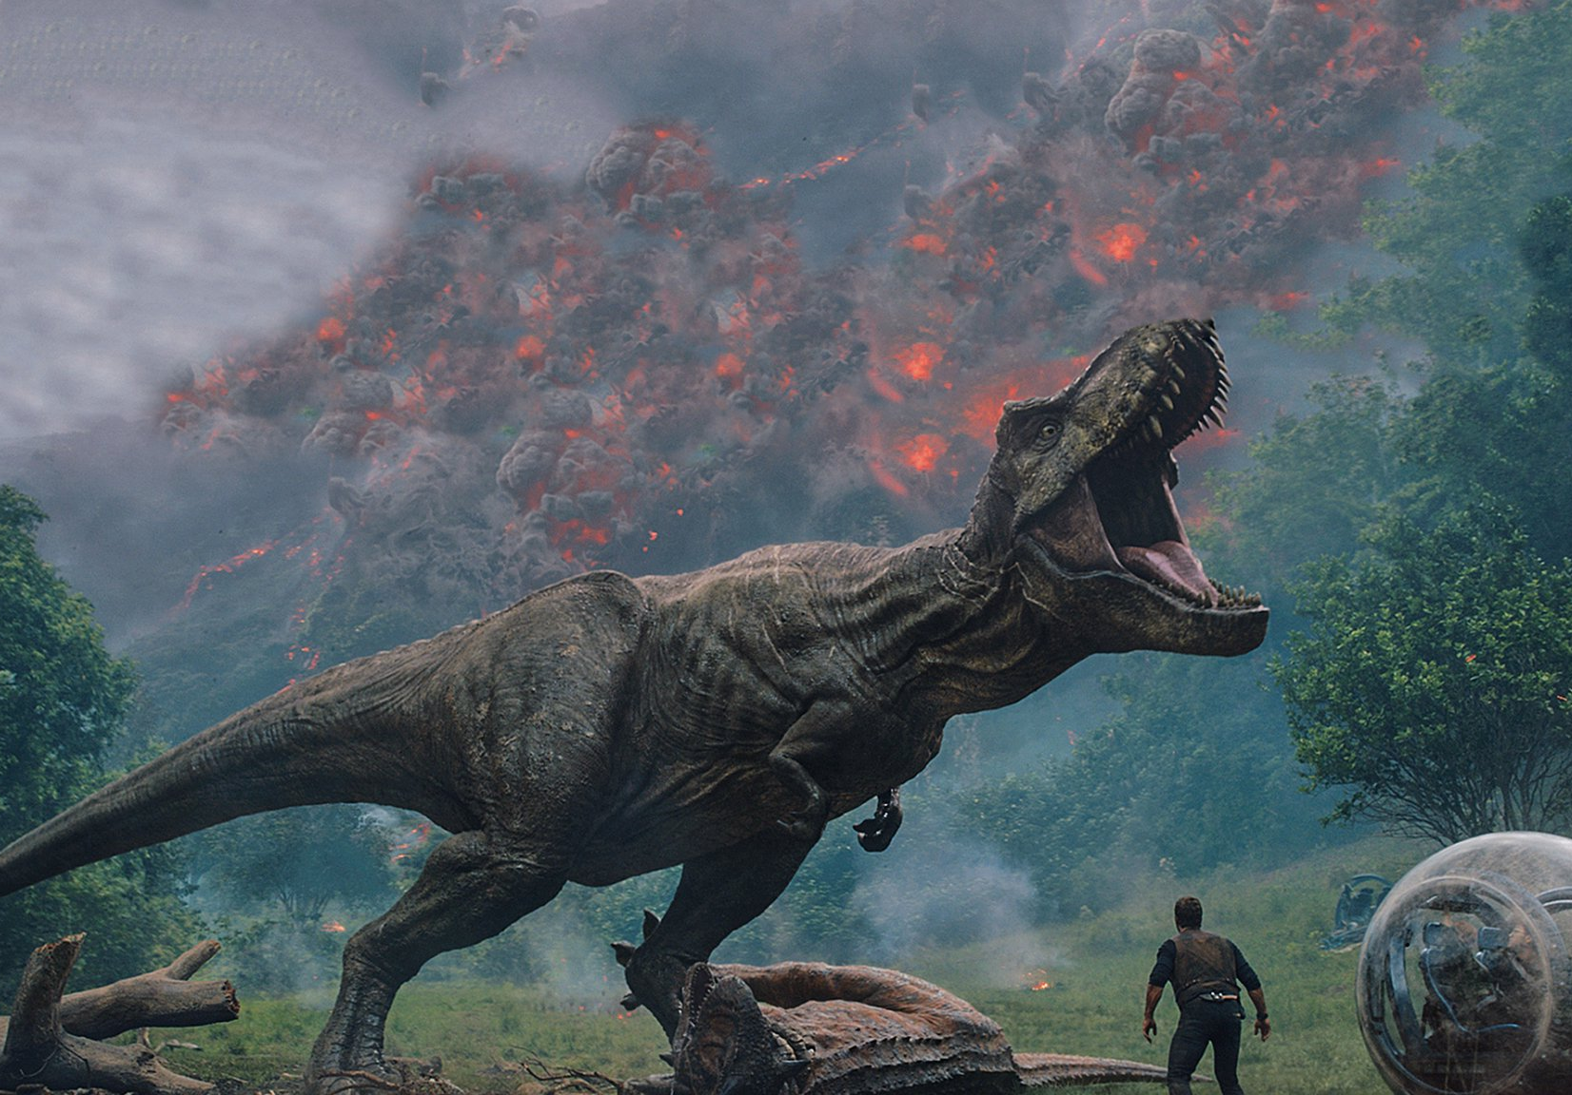
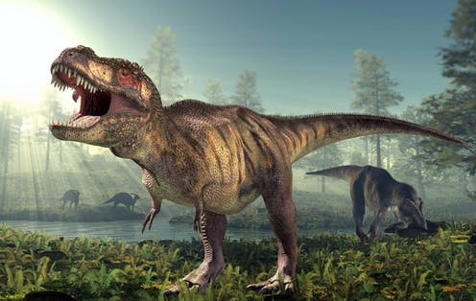
7. De Tyrannosaurus rex

Slide 20
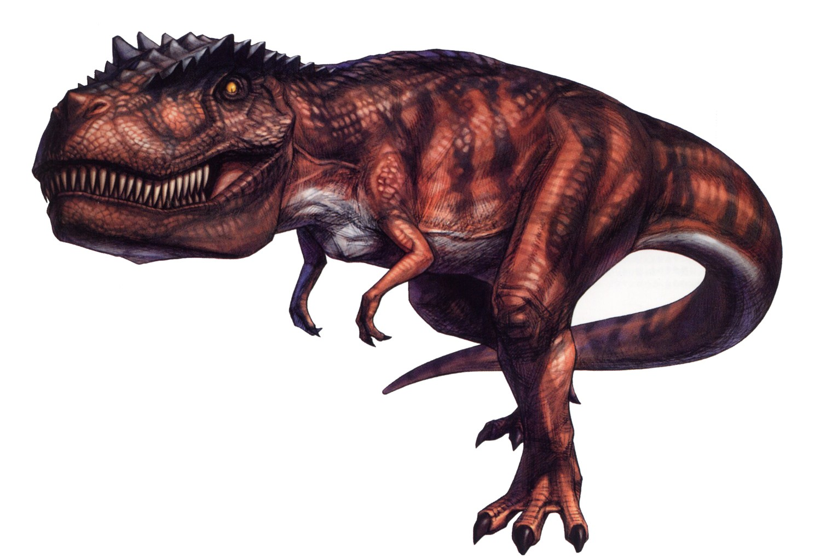
8. Giganotosaurus

Slide 21
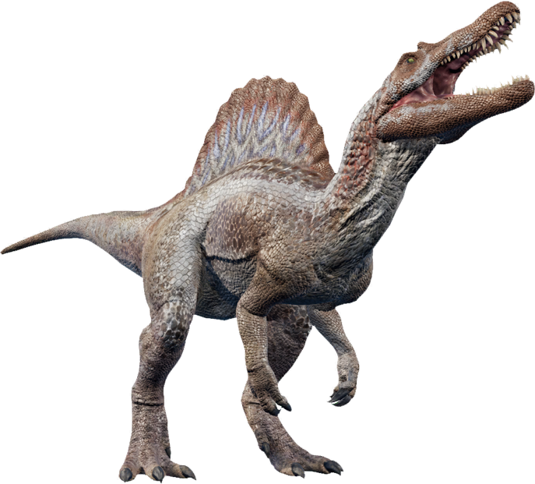
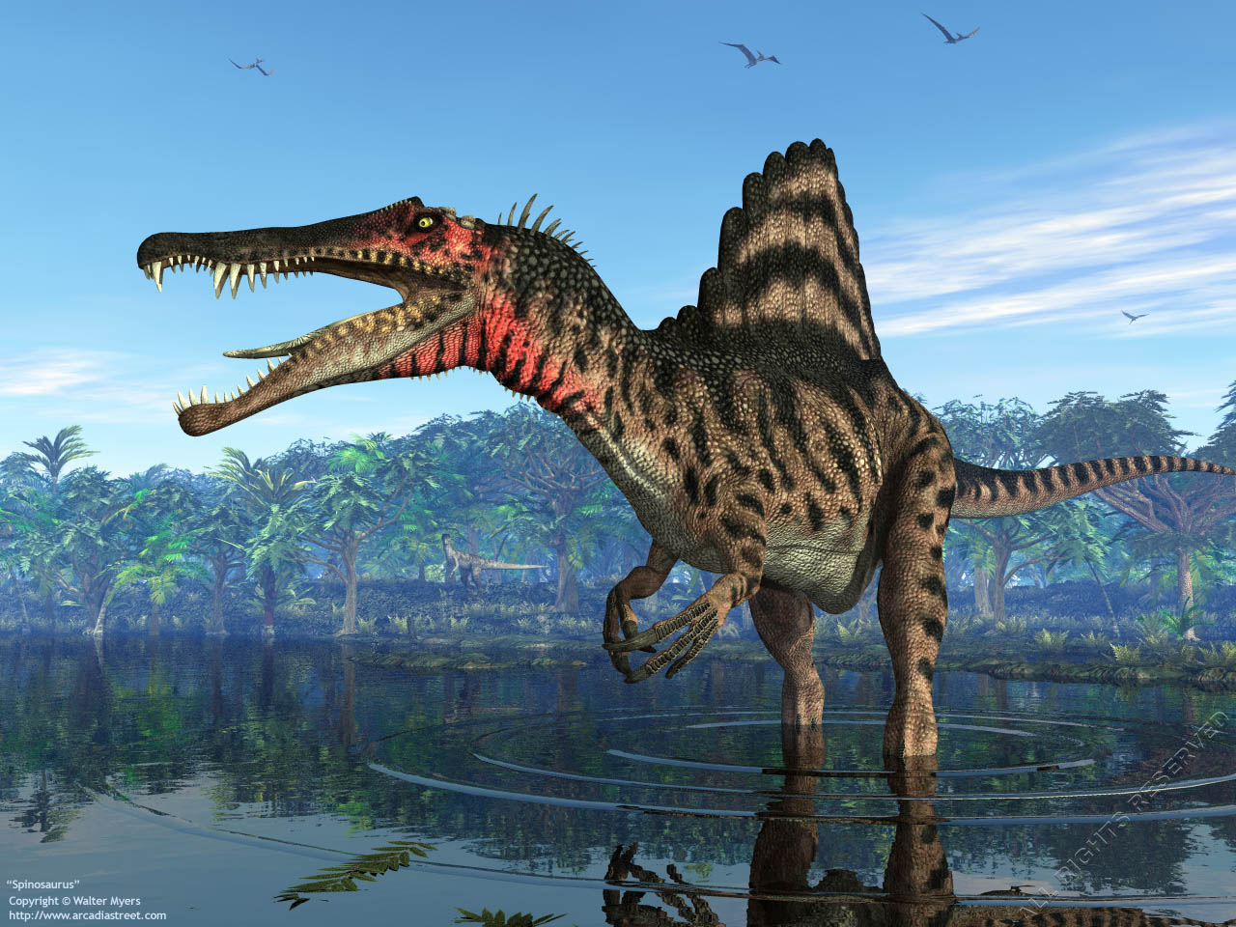
9. Spinosaurus

Slide 22
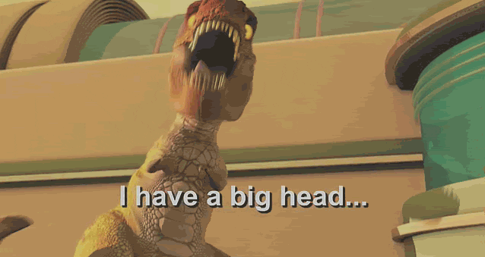
Tijd voor een…
Filmpie!!!

Slide 23
Quiz KAHOOT!!!
Pak jullie iPads er maar bij!!!

Slide 24
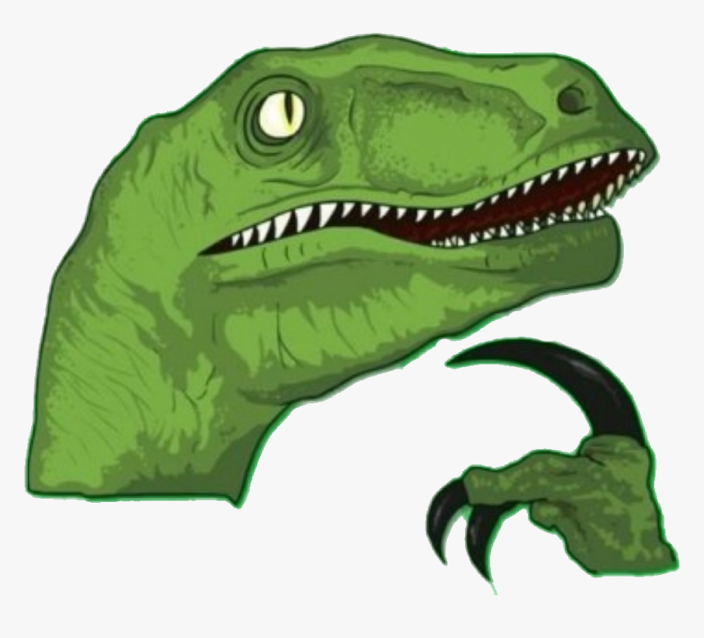
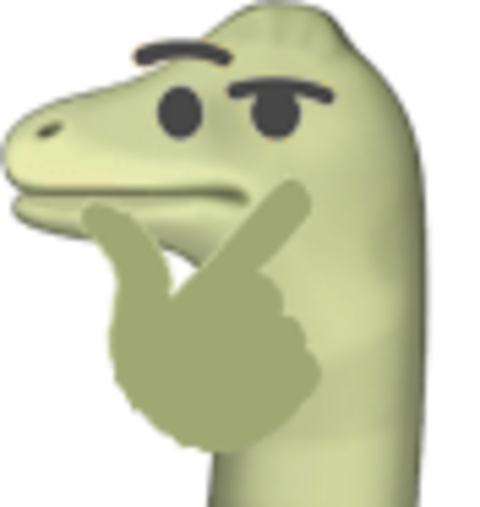
Vragen

Slide 25
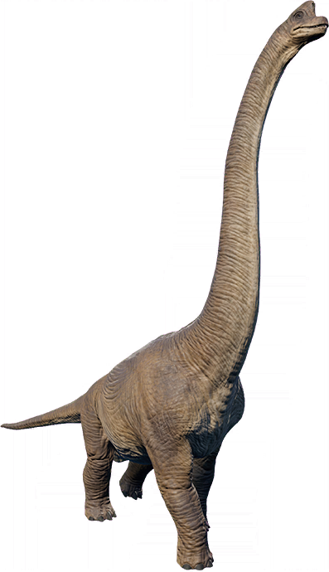
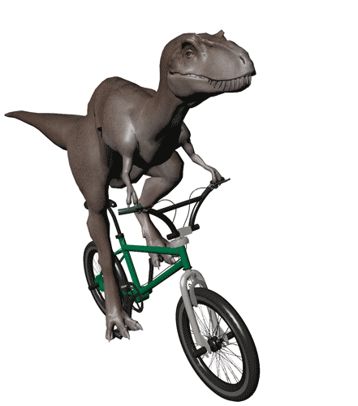
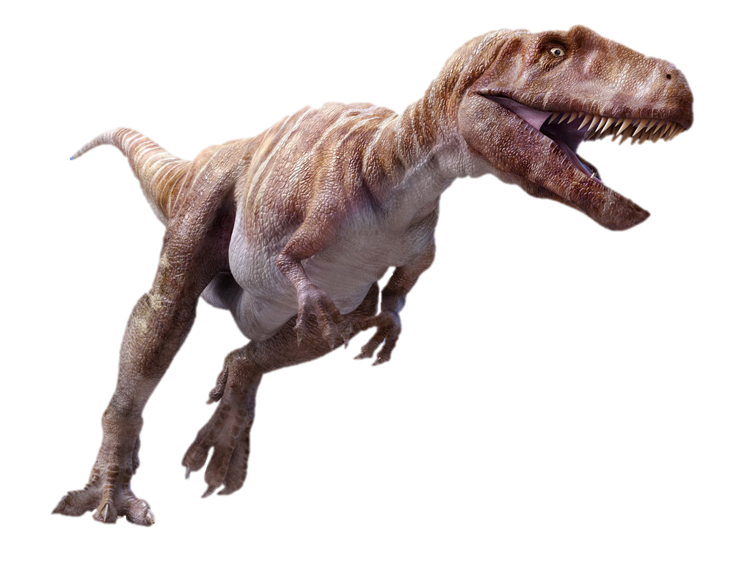
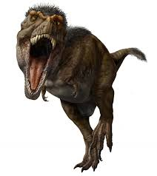
Tips en tops
Eerst de tips!!!
Dan de tops!!!

Slide 26
Verrassing
Website: www.gashatsi.nl
E: mwami91415@gmail.com

Slide 27
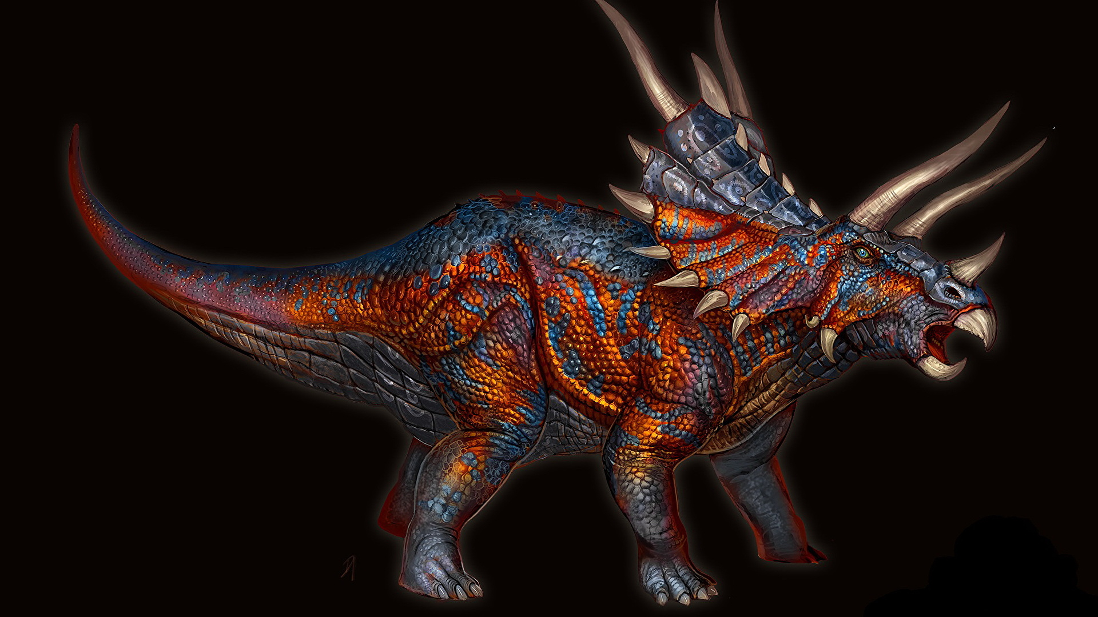
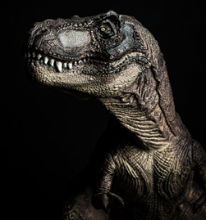
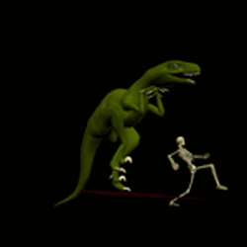
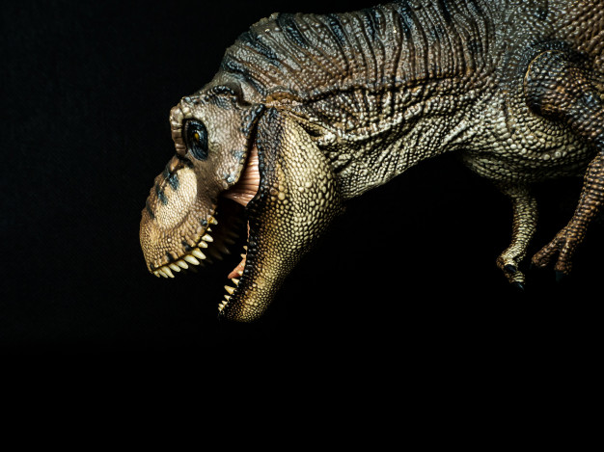
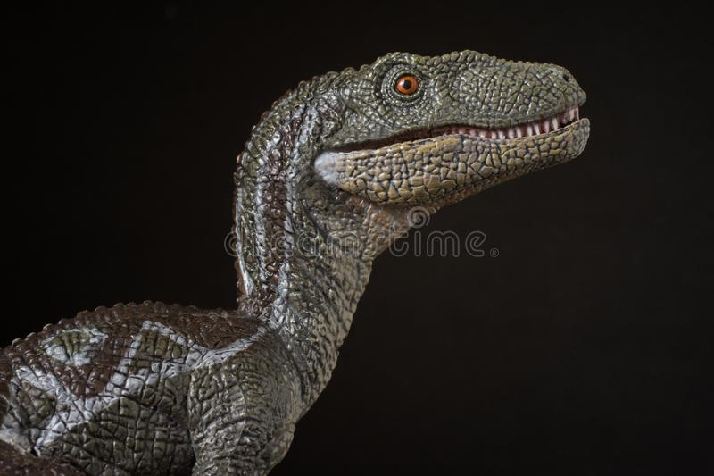
EINDE

Slide 28
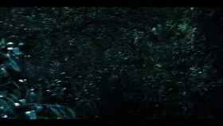
Hoofdstuk 10. Jurassic world

Slide 29
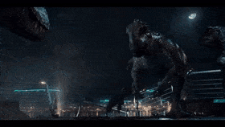
Indominus rex verslagen

Slide 30
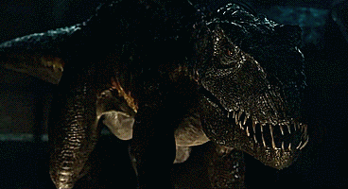
Jurassic world fallen kingdom

Slide 31
Indoraptor verslagen

Slide 32
Jurassic world camp cretaceous (kamp krijtastisch)
(De scorpius kwam alleen maar in seizoen 3 en de indominus van kamp krijtastisch in seizoen 1)

Slide 33
De 2 Scorpius rexen verslagen
(Geen bewegend plaatje gevonden)

